Slide 1
S/W 프로젝트
2017년 9월 13일
빅데이터 기반
일기 예측 및
옷차림 추천
이름: 정다운
학번: 201344068
학과: 大컴퓨터정보과
지도교수: 윤경섭

Slide 2
기능 정의
Main page
번호 | 기능코드 | 이름 | 설명 | 비고
1 | Menu-Mbtn | Main 버튼 | 버튼을 누를 경우 Main page로 간다.
2 | Menu-Sbtn | Search 버튼 | 버튼을 누를 경우 Search page로 간다.
3 | Search-city | 도/시 | 대분류된 지역을 선택한다.
4 | Search-vill | 시/군/구 | 대분류된 지역에 따라 소분류된 지역을 선택한다.
5 | Search-btn | 검색 | 클릭시 검색된 지역을 기반으로 자료 표시한다.
6 | Cast-DP-high | 최고기온 | 기상청에서 발표한 오늘 날짜의 최고기온을 표시해준다,
7 | Cast-DP-low | 최저기온 | 기상청에서 발표한 오늘 날짜의 최저기온을 표시해준다,
8 | Cast-DP-rain | 강수량 | 기상청에서 발표한 오늘 날짜의 누적강수량을 표시해준다,
9 | Data-DP-high | 최고기온 | 빅데이터에서 가져온 매해 오늘 날짜의 최고 기온을 표시해준다,
10 | Cast-DP-low | 최저기온 | 빅데이터에서 가져온 매해 오늘 날짜의 최고 기온을 표시해준다,
11 | Cast-DP-rain | 강수량 | 빅데이터에서 가져온 매해 오늘 날짜의 누적 강수량을 표시해준다,
12 | RCMD-um | 우산소지여부 | 기상청 예상과 데이터를 조합해 우산을 챙겨야 할지 표시해준다.
13 | RCMD-cls | 옷차림 | 그 날의 날씨에 맞는 간단한 옷 종류를 추천해준다.
14 | RCMD-item | 추천 아이템 | 그 날의 날씨에 맞는 챙기면 좋은 물건들을 추천해준다,

Slide 3
기능 정의
Search page
번호 | 기능코드 | 이름 | 설명 | 비고
1 | Menu-Mbtn | Home 버튼 | 버튼을 누를 경우 Main page로 간다,
2 | Menu-Sbtn | Search 버튼 | 버튼을 누를 경우 Search page로 간다,(현 페이지에선 비활성화)
3 | Search-city | 도/시 | 대분류된 지역을 선택한다.
4 | Search-vill | 시/군/구 | 대분류된 지역에 따라 소분류된 지역을 선택한다.
5 | Search-date-y | 년 버튼 | 기간 종류를 선택하는 라디오 버튼이다,
6 | Search-date-m | 월 버튼 | 기간 종류를 선택하는 라디오 버튼이다,
7 | Search-date-d | 일 버튼 | 기간 종류를 선택하는 라디오 버튼이다,
8 | Start-date-y | 시작 년도 | 시작 년도를 선택하는 드롭다운 리스트이다,
9 | End-date-y | 종료 년도 | 종료 년도를 선택하는 드롭다운 리스트이다,
10 | Start-date-m | 시작 월 | 시작 월을 선택하는 드롭다운 리스트이다,
11 | End-date-m | 종료 월 | 종료 월을 선택하는 드롭다운 리스트이다,
12 | Start-date-d | 시작 일 | 시작 일을 선택하는 드롭다운 리스트이다,
13 | End-date-d | 종료 일 | 종료 월을 선택하는 드롭다운 리스트이다,
14 | Search-btn | 검색 | 클릭시 검색된 지역과 날짜를 기반으로 자료 표시한다.
15 | Result-graph | 결과그래프 | 검색된 지역과 날짜를 기반으로 자료 표시한다.

Slide 4
S/W 프로젝트
빅데이터

Slide 5
빅데이터 구조
수집
Crolling
Data Set
File data
IoT
적재
Hadoop
No-sql(몽고DB)
처리 및 분석
Sql on Hadoop
Data mining
소셜 네트워크 분석
(통계쪽 분야)
표현(선택)
데이터 스토리텔링
데이터 시각화
빅데이터 활용
(ex.워드 클라우드)

Slide 6
크롤링
기상청
크롤링
무수히 많은 인터넷 상의 페이지(문서, html 등)를 수집해서
분류하고 저장한 후에 나중에 쉽게 찾아볼 수 있도록 하는 것.
Node.js
파이썬
JAVA
R
기상청 실시간 자료
Database

Slide 7
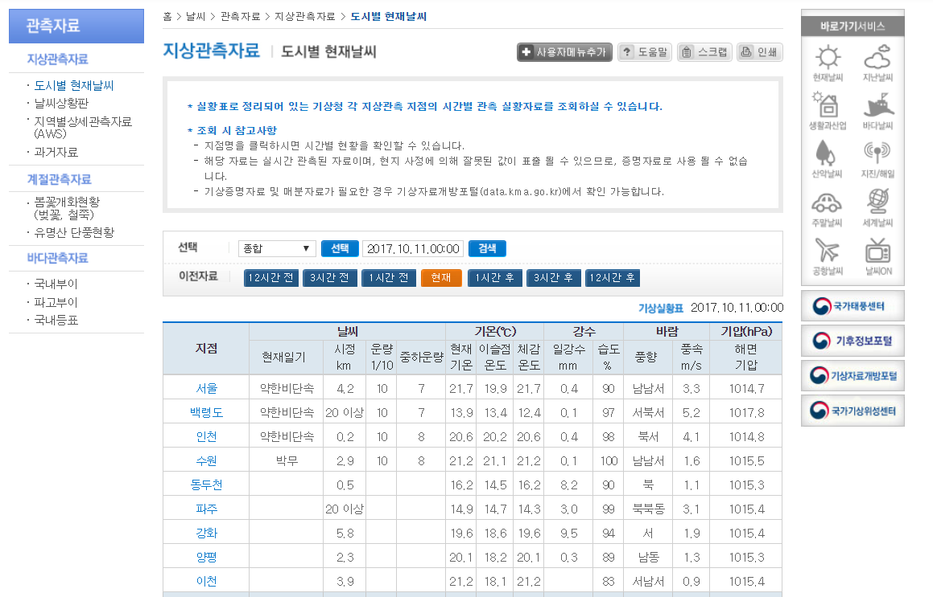
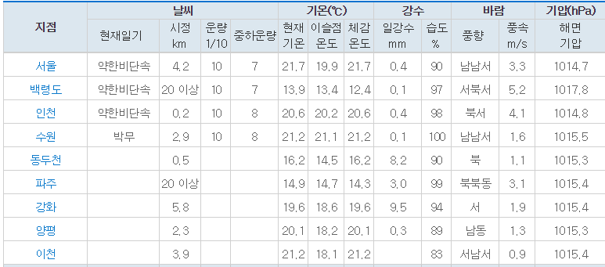
크롤링
기상청

Slide 8
크롤링
기상청
from bs4 import BeautifulSoup
import urllib.request as req
#HTML 가져오기
url = "http://www.kma.go.kr/weather/observation/currentweather.jsp"
res = req.urlopen(url)
#HTML분석하기
soup = BeautifulSoup(res, "html.parser")
#원하는 데이터 추출하기
forecast = soup.select("#content_weather > table > tbody > tr > td")
f = open("기상청 날씨 테스트.txt", 'w', encoding='UTF8')
for a in forecast :
name = a.string
f.write(name+"\n")
print(name)
f.close()

Slide 9
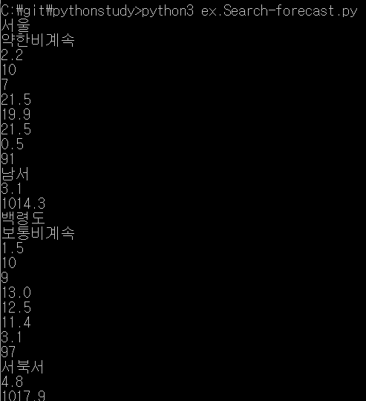
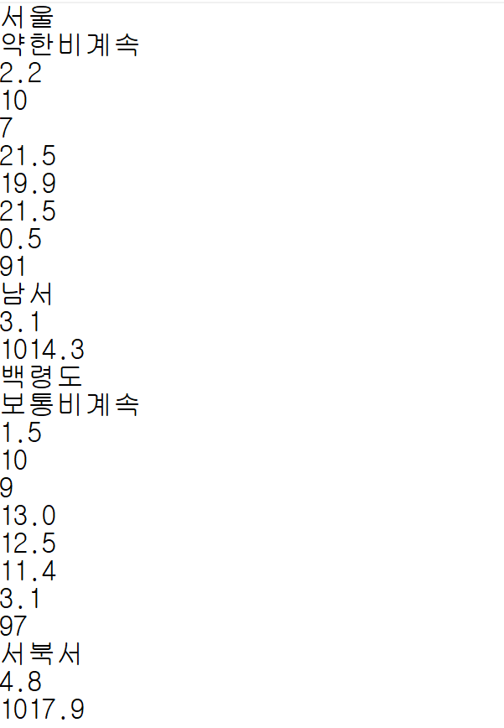
크롤링
기상청
파일화
CMD
TXT파일

Slide 10
Q & A

Slide 11
THANKS!

